Slide 1
Big Data, les données massives de la recherche
Vincent Breton
Réunion des DUs – 4 Juillet 2014

Slide 2
En introduction…
Je ne suis pas un informaticien
Je suis un physicien qui utilise l’informatique
Perspective d’utilisateur des ressources informatiques

Slide 3
Table des matières
Quelques réflexions sur le Big Data
Présentation de la Research Data Alliance
Quel rôle pour l’IN2P3 et ses laboratoires ?
Conclusion

Slide 4
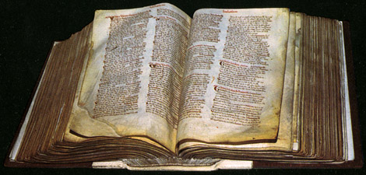
Domesday Book (1087)
Inventaire des biens par Guillaume le Conquérant
Autorité absolue pour définir les droits de propriété en Angleterre depuis le Moyen-Age
« ayant parlé longuement avec ses conseillers, [Guillaume] envoya des hommes par toute l’Angleterre […] afin de découvrir […] ce que – ou bien combien – chaque propriétaire foncier possédait en terre et en bétail, et combien il valait »
Crédit: Geneviève Bell, keynote talk SuperComputing 2013

Slide 5
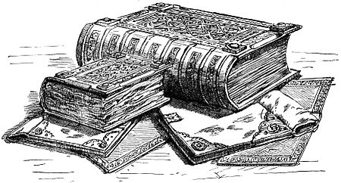
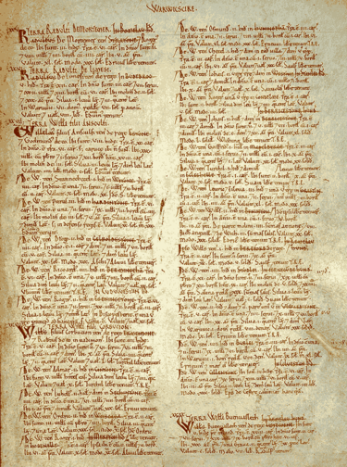
Les enjeux du big data…
Collecte des données
Chaque comté visité par un groupe d’officiers royaux (1085-1086)
Véracité des données
Résultat garanti par 12 administrateurs assermentés (6 anglais – 6 normands)
Analyse des données
Compilation du résultat des enquètes menées
Présentation des données
Inventaire des ressources selon les fiefs
Inventaire par catégorie de propriétaires (roi, clergé, laïcs, femmes, serviteurs du roi,…)
Préservation des données
Conservé avec le trésor de la couronne depuis le Moyen-Age
1986: numérisation
2002: problème d’accès à la version numérisée (format illisible)
Crédit: Wikipedia

Slide 6
Le Big Data aujourd’hui…
Pas seulement un nouveau concept à la mode pour vendre du hardware …
Croissance exponentielle du volume de données créées dans le monde
2010: 1,2 zettaoctets (1 zettaoctet = 10²¹ octets)
2011: 1,8 zettaoctets
2012: 2,8 zettaoctets
… 2020: 40 zettaoctets
Données générées quotidiennement par
Twitter: 7 teraoctets (1 teraoctet = 10¹² octets)
Facebook: 10 teraoctets
Télescope LSST: 15 teraoctets (par nuit)
La science demeure aujourd’hui le principal producteur de données

Slide 7
Les 4 V’s du Big Data
Zone-Atelier “Territoires Uranifères”, …
LHC,
LSST,
…
LHC,
…

Slide 8
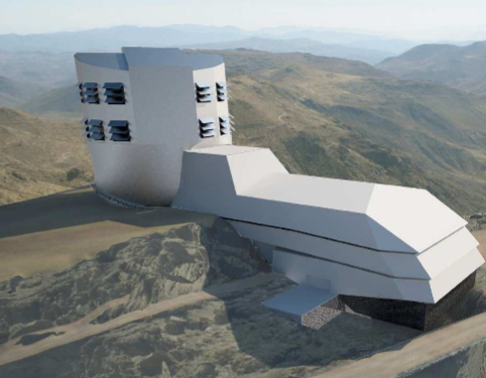
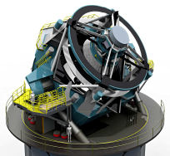
Volume de données: l’exemple de LSST
Une nouvelle fenêtre sur le ciel
Téléscope de 8,4 m à Cerro Pachon (Chili)
Astronomie très grand champ
Démarrage prévu en 2020
Les chiffres-clefs:
15 TB de données par nuit
En 10 ans: 60 Pbytes de données produites
Crédit: E. Gangler

Slide 9
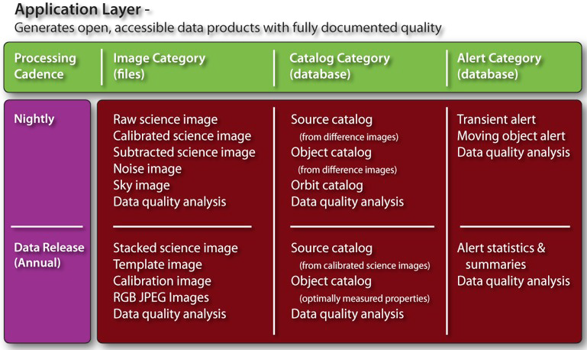
Le projet PETASKY (MASTODONS)
Gestion et exploration des grandes masses de données scientifiques issues d'observations astronomiques grand champ

Slide 10
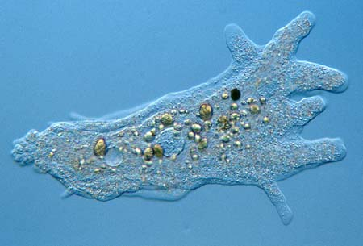
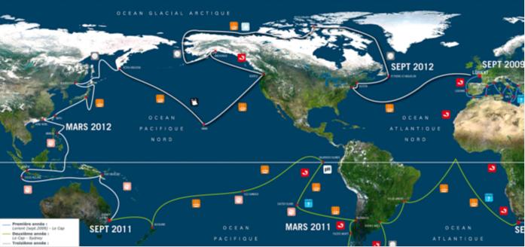
Volume de données: exemple de la metagénomique
Métagénomique: étude du contenu génétique et génomique d'un échantillon provenant d'un environnement naturel
Evolution des techniques de séquençage
Technologie Sanger Séquences de 500 paires de bases (bp)
454 technology 10⁵ reads de séquences de 400-600 bp
Illumina Technology 10⁶ reads de séquences de 100 bp
Projets actuels (TARA) 10⁷ reads de séquences de 100-400 bp
Plus petit génome non viral: Carsonella ruddii (0,16Mbp)
Plus gros génome: Polychaos dubium (670Gbp)
Tara @ http://oceans.taraexpeditions.org/
Notes:
Polychaos dubium est une amibe, Les amibes sont des protistes, eucaryotes(cellules avec un noyau).
TARA = étude des microorganismes marins

Slide 11
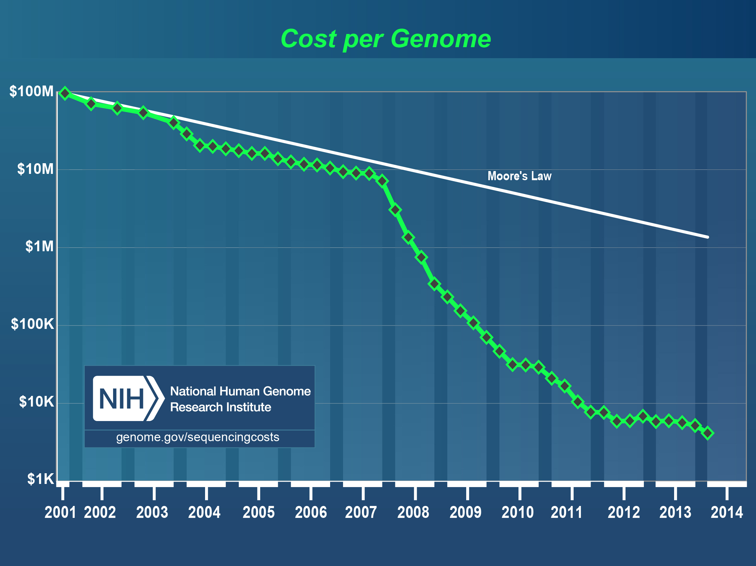
La croissance de la production de données de génomique est plus rapide que la loi de Moore

Slide 12
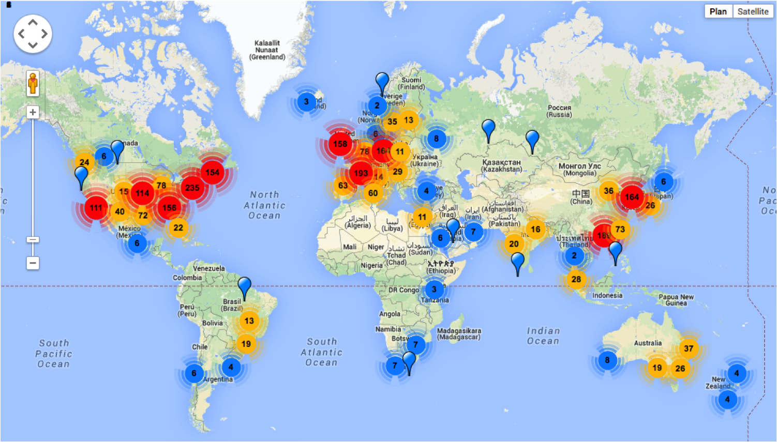
Conséquence: plus de 2500 séquenceurs de nouvelle génération dans plus de 900 centres de recherche dans le monde entier
Source: omicspmaps.com

Slide 13
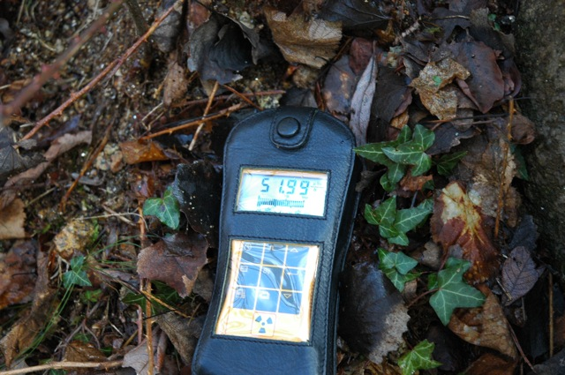
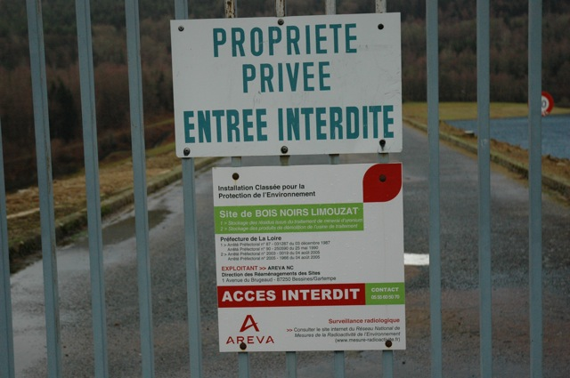
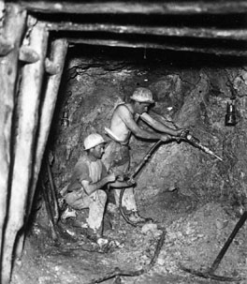
Variété des données
Exemple: étude des systèmes environnementaux
Zone-Atelier “Territoires Uranifères dans l’Arc Hercynien”
1ère Zone-Atelier INEE co-coordonnée par l’IN2P3 (CENBG, LPC C-F, SUBATECH)
Objectif: étude de la vie sous rayonnement ionisant d’origine naturelle

Slide 14
Stratégie d’étude des écosystèmes sous irradiation chronique
Production significative de données scientifiques(geographie, écologie, biologie, metagénomique, chimie, physique, sciences sociales)
Observation multidisciplinaire à long terme de sites choisis dans le Massif Armoricain et dans le Massif Central

Slide 15
Contexte international

Slide 16
Big Data au cœur des appels à projets d’Horizon 2020
EGI, EU-T0
Research
Data
Alliance
Credit: K. Glinos

Slide 17
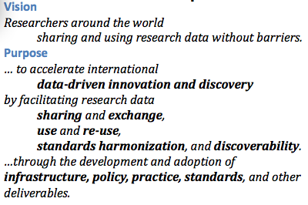
Contexte international: une nouvelle organisation, la Research Data Alliance
Soutenue par la Commission Européenne, la National Science Foundation et l’Australian National Data Service
Différent du Global Grid Forum

Slide 18
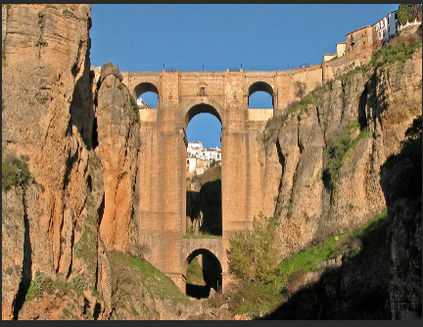
Objectifs de la Research Data Alliance
Connecter les communautés d’utilisateurs
Connecter les données

Slide 19
Research Data Alliance: construire des ponts
Ponts vers le futur
Préservation des données
Ponts vers les partenaires de la recherche
Ponts à travers les disciplines
Ponts vers l’intégration
Pour résoudre de nouveaux problèmes
Ponts à travers les communautés
Journée RDA-Europe du 20 juin 2014 au MENESR

Slide 20
Contexte national
Programme MASTODONS de la Mission Interdisciplinaire du CNRS
Cadre collaboratif privilégié avec les chercheurs en informatique du CNRS
Initiative RDA du Ministère de la Recherche (MENESR)
Réunions des 28 Avril, 5-6 et 20 Juin au MENESR pour créer une dynamique
Vers une TGIR pour les données scientifiques?

Slide 21
Les participants
Les acteurs institutionnels
MENESR
CNRS (direction, INIST, INEE, INSU, IN2P3)
CEA
MNHN
…
Les utilisateurs de nombreuses disciplines
Sciences de la planète
SHS
Biodiversité
Sciences du vivant
Physique des particules
…
Les fournisseurs de service et centres de calcul
CC-IN2P3
HPC : GENCI - CINES
Réseau: RENATER
…

Slide 22
Messages envoyés par le ministère
Importance de RDA
Standardisation
Interopérabilité
Importance de l’implication des chercheurs
Besoins des utilisateurs au coeur de la standardisation
Nécessité de s’imprégner de la “culture” RDA
https://rd-alliance.org/
Participation à la prochaine plenary (22-24/9 à Amsterdam)

Slide 23
Quelle stratégie pour les laboratoires IN2P3?
Atouts pour jouer un rôle moteur au niveau national dans le monde académique
CC-IN2P3 (expertise, infrastructures, rayonnement)
Les laboratoires de l’IN2P3 peuvent fournir la colonne vertébrale d’une infrastructure distribuée
Exemple: LCG-France pour France Grilles
Expérience du partage d’expertise entre les labos IN2P3
Atouts pour jouer un rôle moteur au niveau régional
Expertise reconnue en ingénierie informatique dans les laboratoires
Taille souvent significative des services informatiques
Partage d’outils et d’expertise avec les autres labos IN2P3

Slide 24
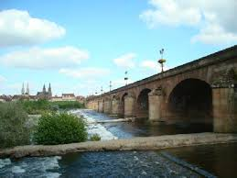
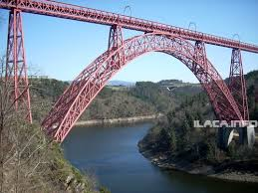
AUDACE: construire les ponts… en Auvergne
Horizon 2020
AUDACE
Centre
Régional de
Ressources
Informatiques
Recherche en
informatique
Communautés
scientifiques
AUVERGRID (CPER 2007-2013) – LIFEGRID (2006-2010)
INSTRUIRE (2005-2007)
ACI GRID (2002-2005)

Slide 25
Les objectifs du projet
Développer une recherche informatique originale sur le Big Data
Recherche générique
Recherche sur les données de grands instruments
Recherche sur les données liées à la politique de site
Déployer une e-infrastructure pour les données scientifiques en Auvergne
Au service des communautés pour résoudre les défis scientifiques
Ouverte vers le monde socio-économique
Intégrée au niveau national et international

Slide 26
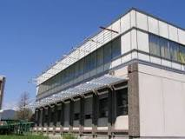
Organisation du projet
Recherche générique Big Data
Sciences de la vie et de la santé
Microbiome
Données géoréférencées
Astrophysique
(LSST)
Axe I – EPICURE
Sciences biomédicales
Axe II – SYMBIOSE
Sciences de l’environnement
Axe IV – ATTRIHUM
Sciences sociales
Axe III MMaSyF
Sciences pour l’ingénieur
CRII – mésocentre régional

Slide 27
La question du coût du stockage
Offre Google Drive (⬄ disque dur externe): 1$ par TeraOctet et par mois ¹
Offres de stockage sur cloud commercial : ≈ 300K$/PO/an
Offres Amazon S3² et Google³ à peu près équivalentes: ≈ 30$ par TeraOctet et par mois
En plus: facturation des requêtes et des transferts de données
Amazon S3: 0,1 $ par GOctet de donnée transférée de S3 vers internet (100K$/PO)
Google: ≈ 0,2 $ par GOctet de donnée transférée de S3 vers internet (200K$/PO)
¹: valable à partir de 300 Toctets
²: http://aws.amazon.com/fr/s3/pricing/
³: https://cloud.google.com/products/cloud-storage/#pricing

Slide 28
Conclusion
Les labos de l’IN2P3 ne sont plus seuls à traiter des très grands volumes de données scientifiques
Mais nous avons des atouts uniques dans le monde académique
Expertise et ressources humaines
Nouveaux challenges (LSST)
Légitimité/crédibilité
Les labos de l’IN2P3 peuvent/doivent jouer un rôle moteur dans la mise en place, l’animation et la structuration des infrastructures nationales/régionales pour les données scientifiques
L’implication dans RDA est un point de départ naturel
Rôle politique et scientifique de l’institut et des chercheurs

Slide 29
Quelles données produites aujourd’hui seront encore utilisées dans 900 ans?

Slide 30
Transparents de secours

